Slide 1

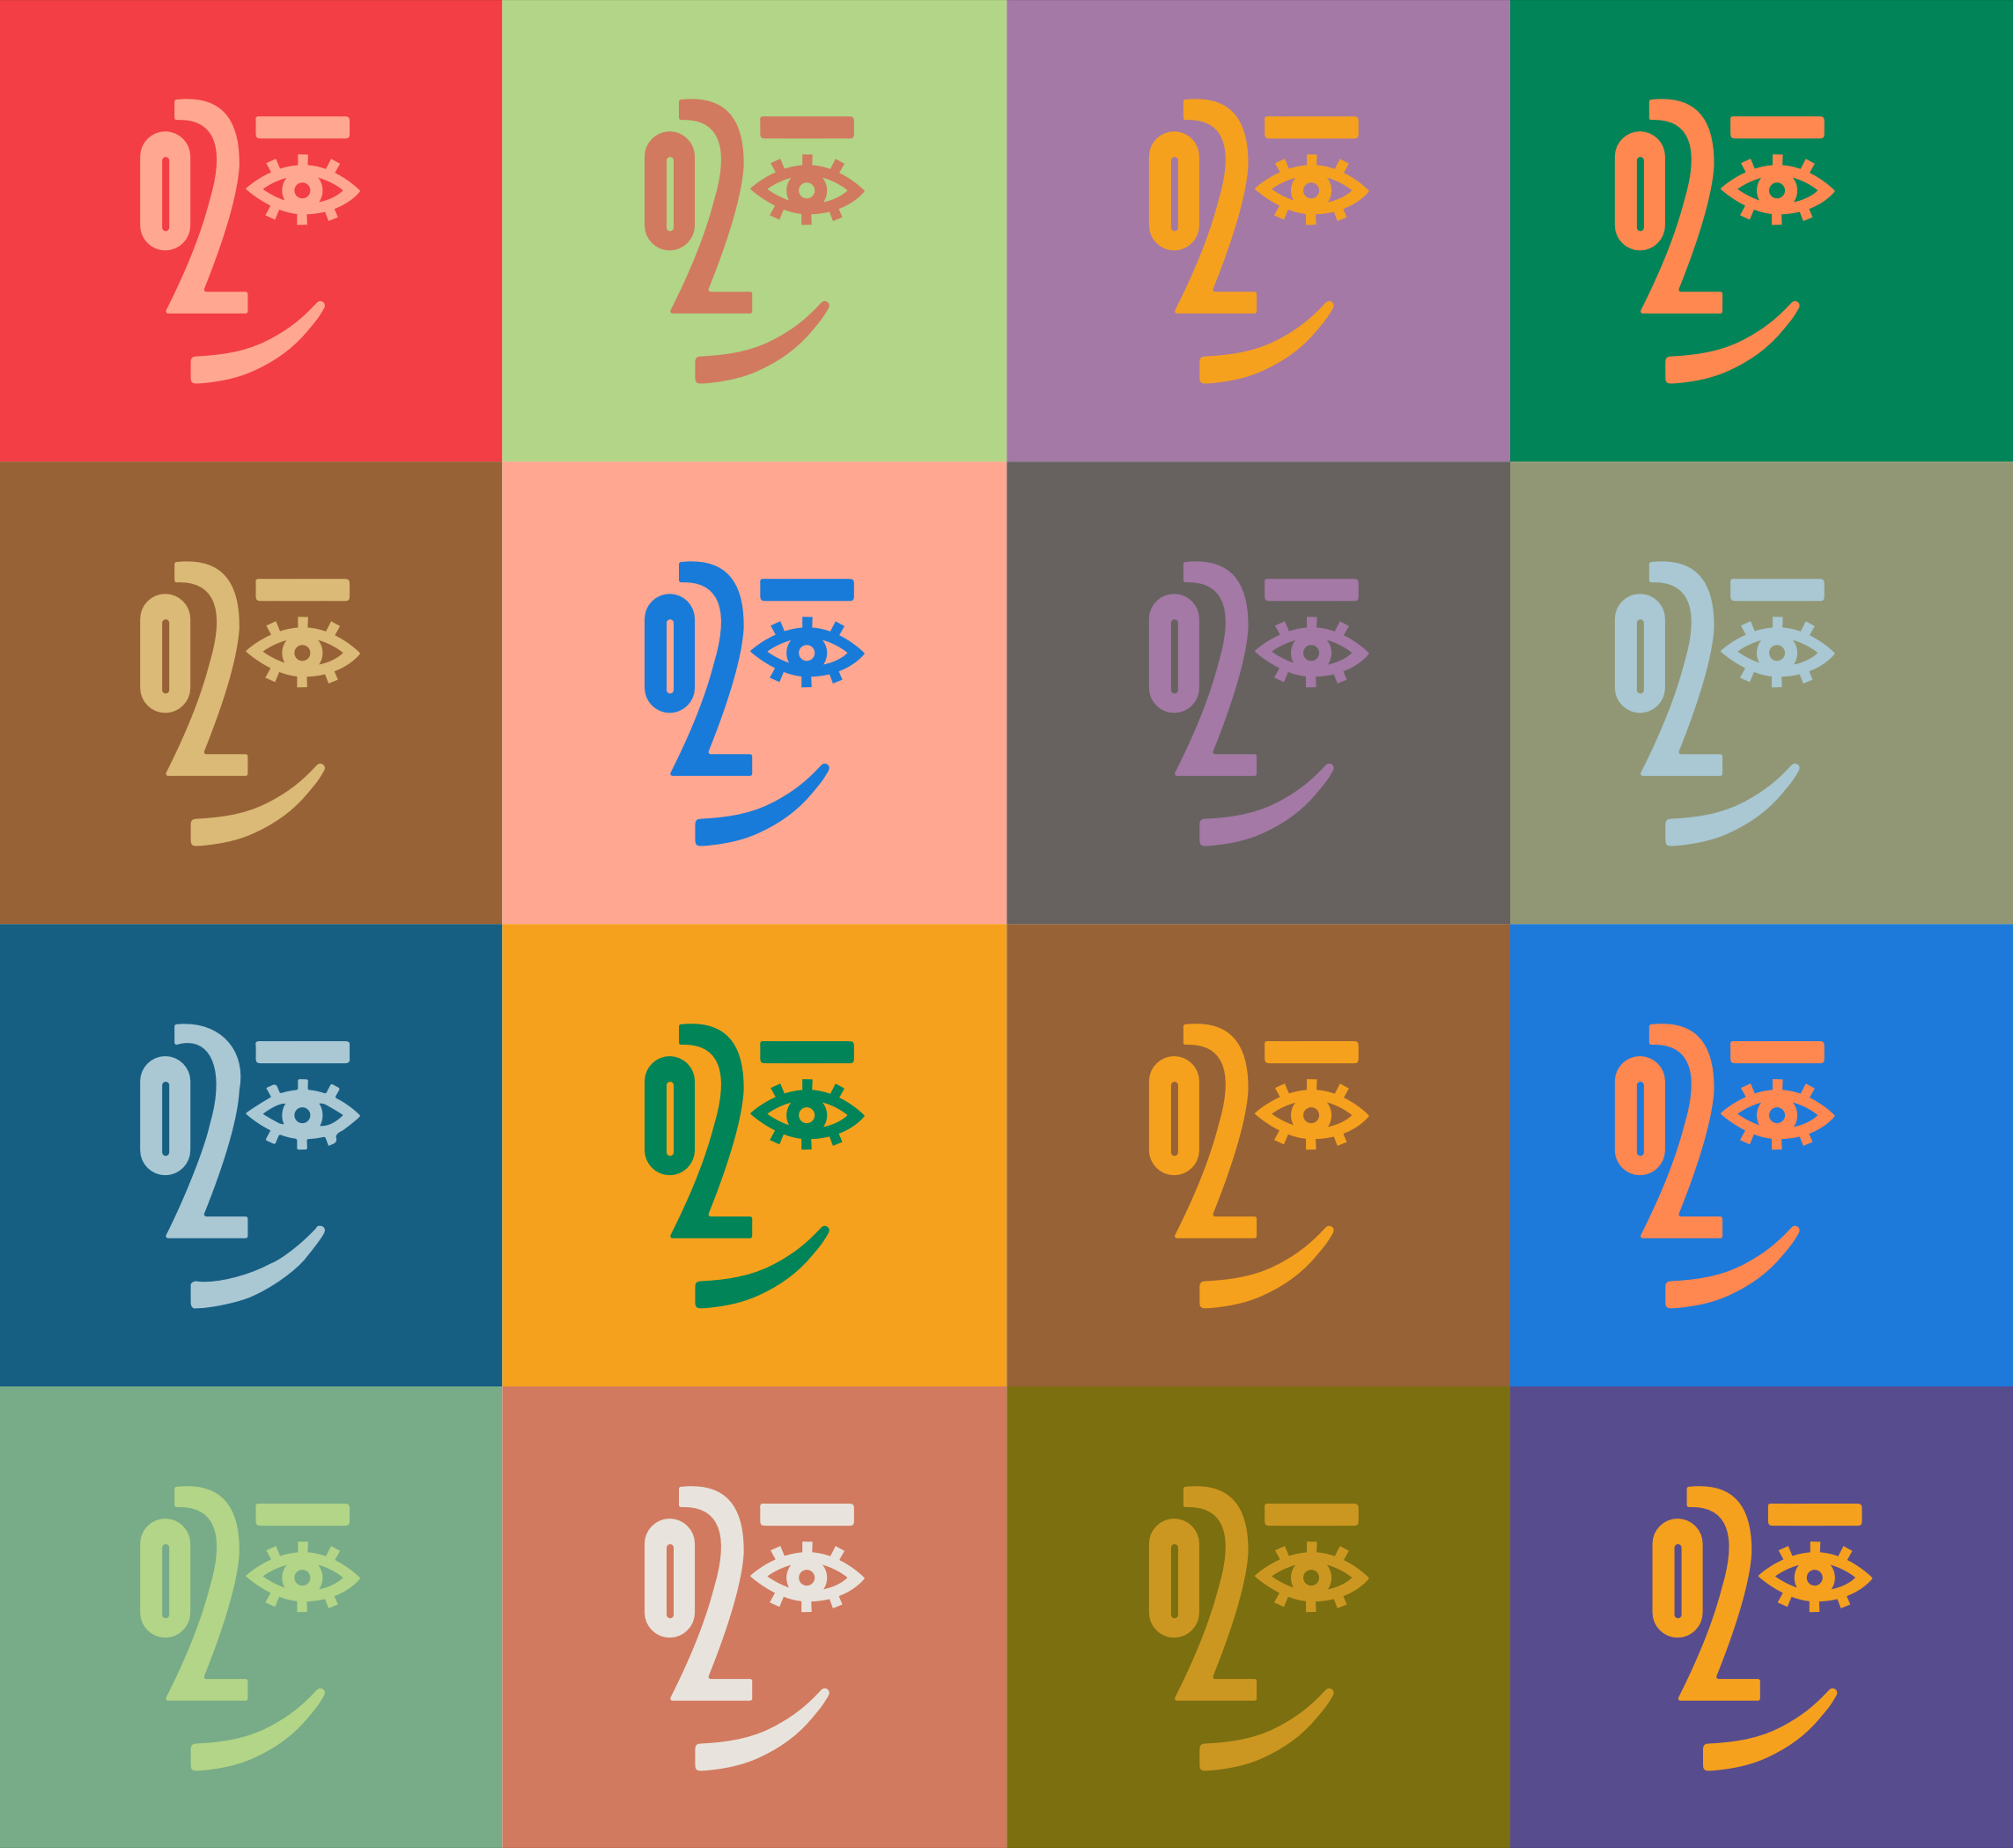
Audiovisual
Inteligência Artificial no
02 de outubro de 2023

Slide 2


ChatGPT
30 de Novembro de 2022
306 dias atrás
Midjourney
14 de março de 2022*
567 dias atrás
02 de outubro de 2023

Slide 3
EXEMPLO DE MIDJOURNEY E “PROMPT”

Slide 4
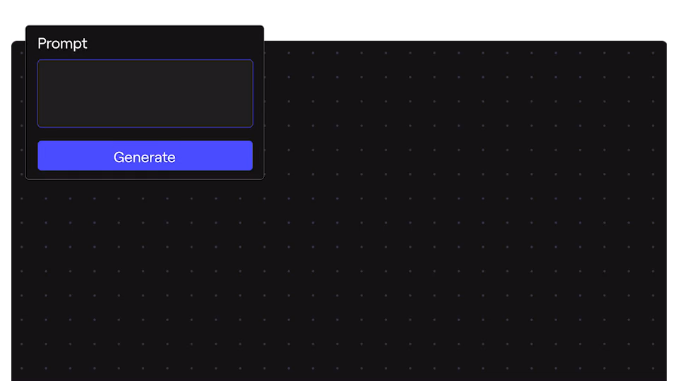

Slide 5
COMPARANDO AS VERSÕES DO MIDJOURNEY
Versão 1.0
FEV. 2022
Versão 2.0
ABRIL 2022
Versão 3.0
JULHO 2022
Versão 4.0
NOV. 2022
Versão 5.0
MAR. 2023
Versão 5.1
MAIO 2023
450 DIAS
02 de outubro de 2023

Slide 7
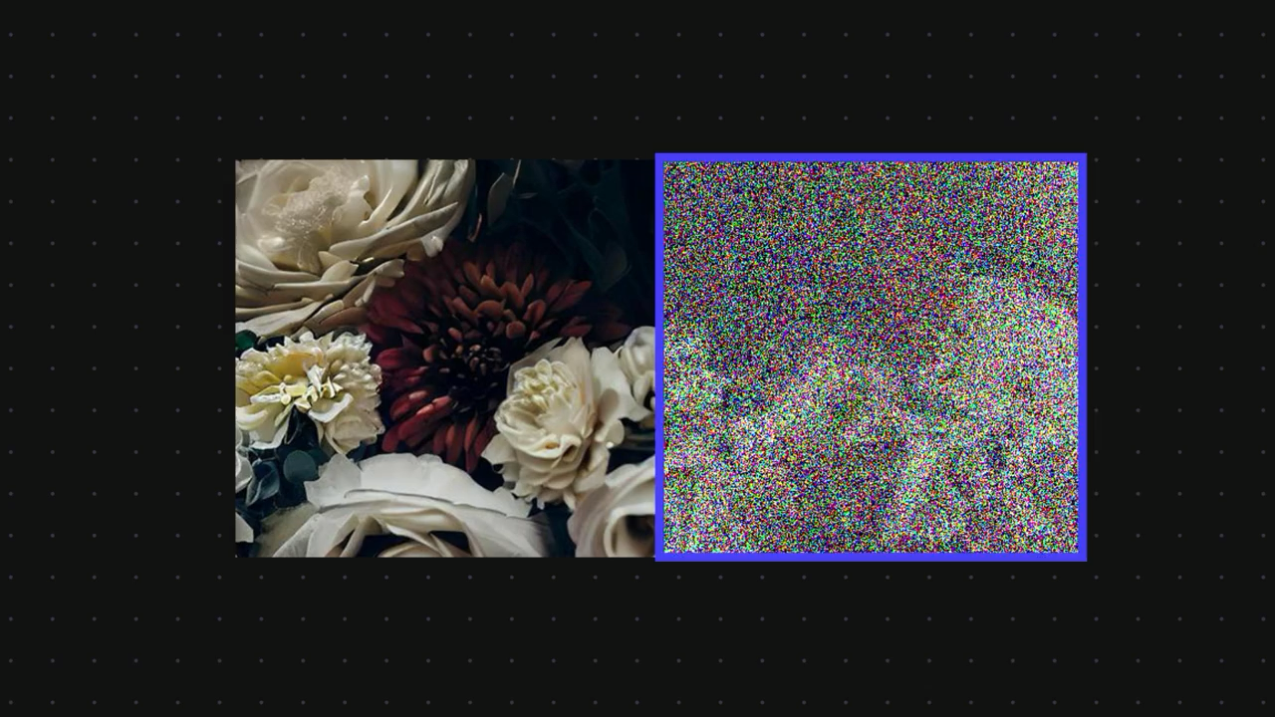

Slide 8
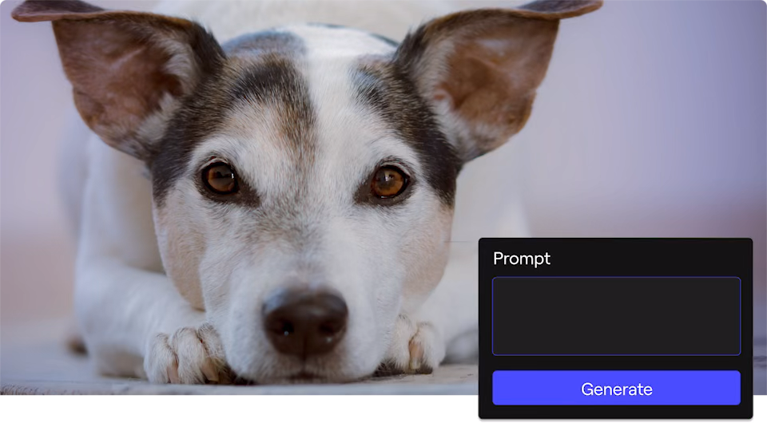

Slide 9
APLICAÇÕES
PRÁTICAS
1
Roteiro
IMPACTO: A IA pode ser usada para analisar roteiros existentes e funcionar como um assistente, auxiliando o roteirista em tarefas como pesquisa, comparação, vocabulário, etc.
2
Pré-Produção
IMPACTO: A IA pode ser usada para otimizar o processo de pré-produção, incluindo elenco, decupagem de roteiro, montagem de escaletas, cronogramas, planilhas, busca de locações e storyboard.
3
Pós-Produção e Efeitos Visuais
IMPACTO: É hoje uma das áreas mais impactadas. A IA pode ser usada para criar efeitos especiais mais realistas e imersivos, reduzindo potencialmente a necessidade de efeitos práticos. Além disso auxilia na montagem separando e classificando cenas, transcrevendo diálogos, etc.
02 de outubro de 2023

Slide 10
POSSÍVEL IMPACTO NA PRODUÇÃO

Slide 11
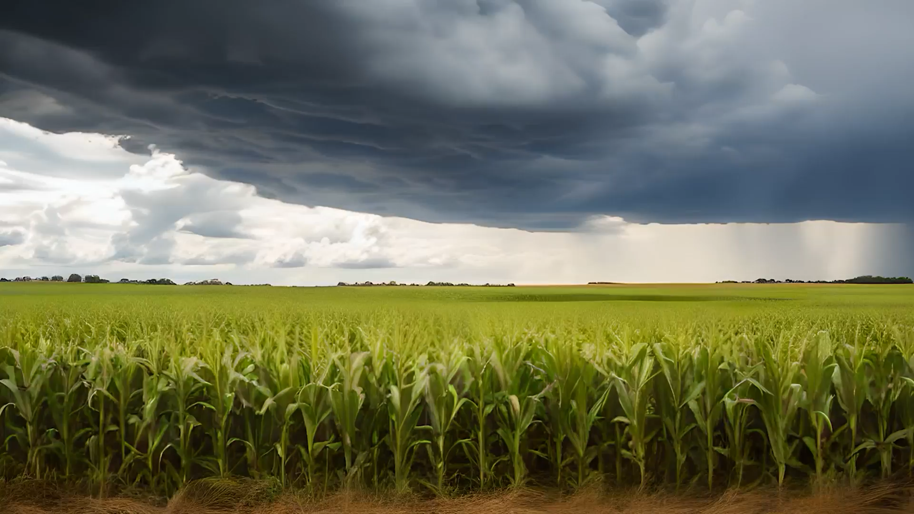

Slide 12
CONSIDERAÇÕES
IMPORTANTES
1
Aprendizado
IMPACTO: A Inteligência artificial aprende como nós.
2
Velocidade
IMPACTO: A Velocidade em que a Inteligência Artificial melhora é enorme, quanto mais se usa, melhor ela fica. É impossível prever 1 ano pra frente.
3
“Mágica”
IMPACTO: Para a maioria dos casos, nem os engenheiros que desenvolveram essas ferramentas sabem ao certo porque elas funcionam
4
Função de assistência
IMPACTO: Por enquanto, todas essas ferramentas funcionam como um assistente. Por enquanto.
02 de outubro de 2023

Slide 13
A inteligência artificial irá transformar o processo de produção cinematográfica, mas o toque humano permanece no cerne da produção de filmes, permitindo a conexão emocional, o entendimento das necessidades do cliente e o espírito colaborativo que dá vida às histórias.

